Slide 1


الذكاء الاصطناعي
في التعليم
Notes:
تم تنزيل هذا القالب من موقع ingez-ppt.com روابط تحميل الخطوط المستخدمة :
https://fonts.google.com/specimen/Harmattan?subset=arabic

Slide 2

مقدمة
أصبح الذكاء الاصطناعي جزءًا من حياتنا اليومية.
له دور متزايد في تطوير التعليم وجعل عملية التعلم أكثر سهولة وتفاعلًا.
Notes:
تم تنزيل هذا القالب من موقع ingez-ppt.com روابط تحميل الخطوط المستخدمة :
https://fonts.google.com/specimen/Harmattan?subset=arabic

Slide 3
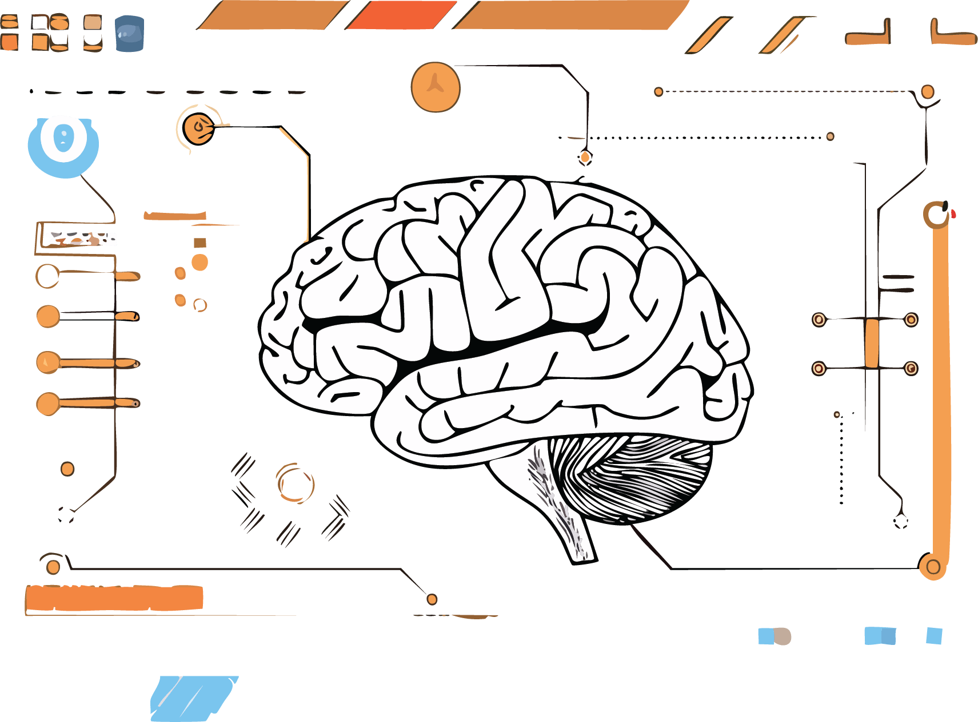
ما هو الذكاء الاصطناعي؟
الذكاء الاصطناعي هو قدرة الحاسوب أو الآلة على التفكير والتعلم مثل الإنسان.
يستخدم في تحليل البيانات، حل المشكلات، والتفاعل مع الطلاب.
Notes:
تم تنزيل هذا القالب من موقع ingez-ppt.com روابط تحميل الخطوط المستخدمة :
https://fonts.google.com/specimen/Harmattan?subset=arabic

Slide 4

تطبيقات الذكاء الاصطناعي في التعليم
المساعدات التعليمية الافتراضية.
منصات التعلم التكيفي.
الترجمة الفورية.
روبوتات التدريس.
Notes:
تم تنزيل هذا القالب من موقع ingez-ppt.com روابط تحميل الخطوط المستخدمة :
https://fonts.google.com/specimen/Harmattan?subset=arabic

Slide 5

فوائد الذكاء
الاصطناعي للطلاب
توفير وقت وجهد.
مساعدة في فهم الدروس.
تعلم شخصي حسب مستوى الطالب.
تطوير مهارات البحث والتفكير.
Notes:
تم تنزيل هذا القالب من موقع ingez-ppt.com روابط تحميل الخطوط المستخدمة :
https://fonts.google.com/specimen/Harmattan?subset=arabic

Slide 6

فوائد الذكاء
الاصطناعي للمعلمين
تصحيح الواجبات تلقائيًا.
تحليل مستوى الطلاب.
إعداد خطط تعليمية مناسبة.
توفير وقت أكبر للتفاعل المباشر.
Notes:
تم تنزيل هذا القالب من موقع ingez-ppt.com روابط تحميل الخطوط المستخدمة :
https://fonts.google.com/specimen/Harmattan?subset=arabic

Slide 7
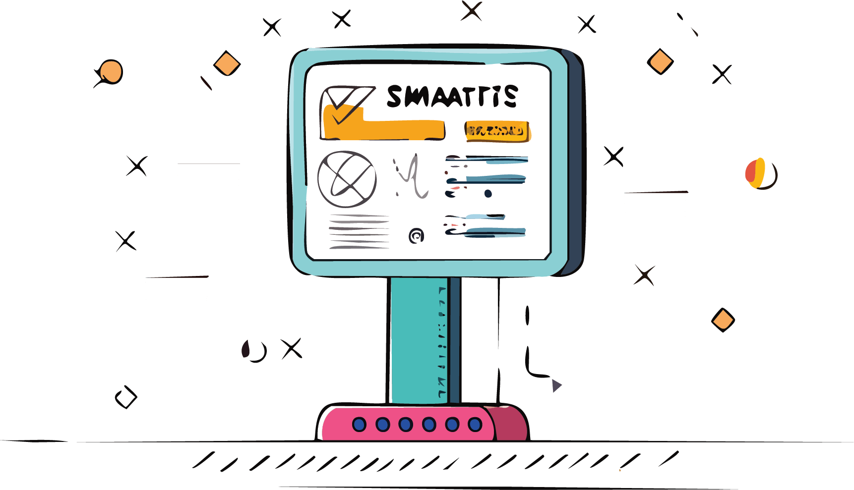
أمثلة عملية
استخدام ChatGPT للإجابة عن الأسئلة.
برامج تعلم اللغات مثل Duolingo
أنظمة كشف الانتحال في الأبحاث.
Notes:
تم تنزيل هذا القالب من موقع ingez-ppt.com روابط تحميل الخطوط المستخدمة :
https://fonts.google.com/specimen/Harmattan?subset=arabic

Slide 8

التحديات
الاعتماد الزائد على التكنولوجيا.
قلة الوعي باستخدامها الصحيح.
مخاطر الخصوصية والبيانات.
Notes:
تم تنزيل هذا القالب من موقع ingez-ppt.com روابط تحميل الخطوط المستخدمة :
https://fonts.google.com/specimen/Harmattan?subset=arabic

Slide 9
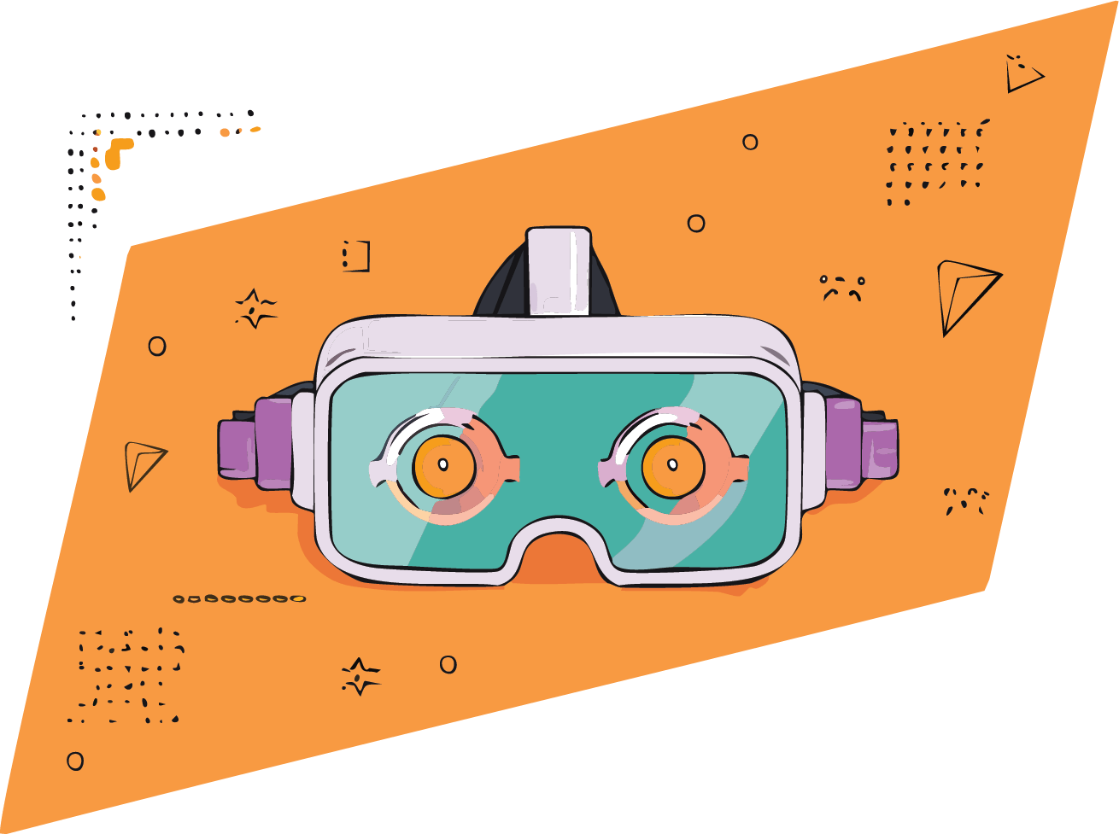
مستقبل الذكاء الاصطناعي في التعليم
مدارس أكثر ذكاءً.
تعلم تفاعلي بالواقع الافتراضي.
تطوير مهارات التفكير النقدي.
Notes:
تم تنزيل هذا القالب من موقع ingez-ppt.com روابط تحميل الخطوط المستخدمة :
https://fonts.google.com/specimen/Harmattan?subset=arabic

Slide 10
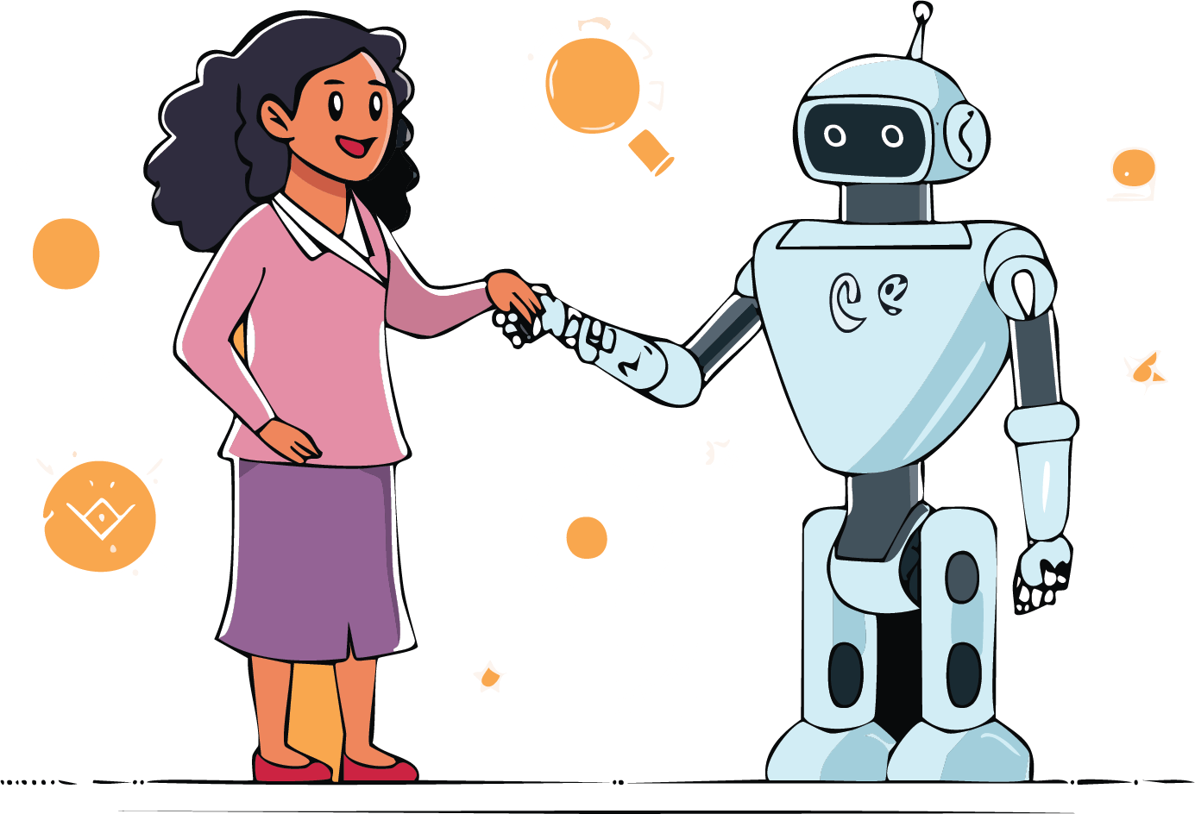
الذكاء الاصطناعي فرصة كبيرة لتحسين التعليم.
علينا استخدامه بذكاء لتحقيق الفائدة القصوى.
Notes:
تم تنزيل هذا القالب من موقع ingez-ppt.com روابط تحميل الخطوط المستخدمة :
https://fonts.google.com/specimen/Harmattan?subset=arabic

Slide 14

Notes:
هذا القالب من تصميم موقع انجز ( ingez-ppt.com ) : موقع عربي متخصص بتصميم قوالب البوربوينت باللغة العربية

Slide 15

تم تصميم هذا القالب بواسطة
ingez-ppt.com
الخطوط المستخدمة في القالب
Harmattan الرابط
تم تصميم هذا القالب بواسطة موقع انجز ingez-ppt
ولا يحق لأي شخص إعادة نشر أو توزيع ملفات القوالب
أو إصدارات معدلة في مواقع أخرى بدون إذن خطي من انجز
Notes:
تم تنزيل هذا القالب من موقع ingez-ppt.com روابط تحميل الخطوط المستخدمة :
https://fonts.google.com/specimen/Harmattan?subset=arabic

